Slide 1

1.Kashin transform细节
参考Uncertainty Principle for Communication Compression in Distributed and Federated Learning and the Search for an Optimal Compressor
利用fourier frame构造扩展维度，可以使用fft计算
仍然采用均匀量化将元素进行k级表示
Lambda参数控制扩展维度大小，D=λ*d，d=50890；例如lam=2，D=2*50890=101780，
若使用四级量化，则每个客户端每个原始参数维度累计发送 bit数为
=4

Slide 2
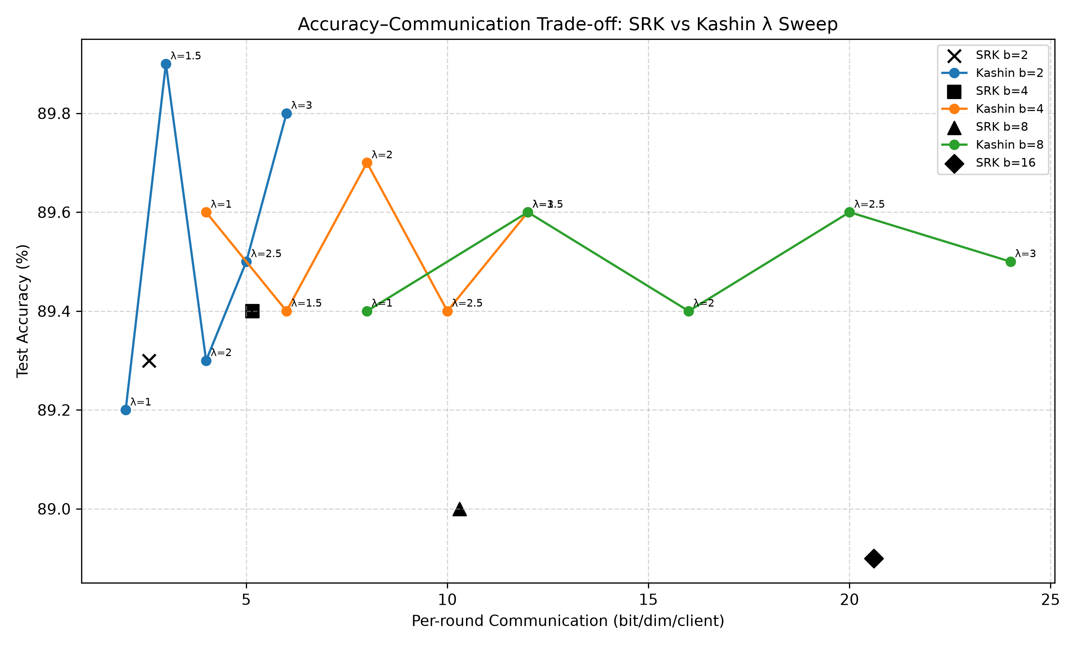
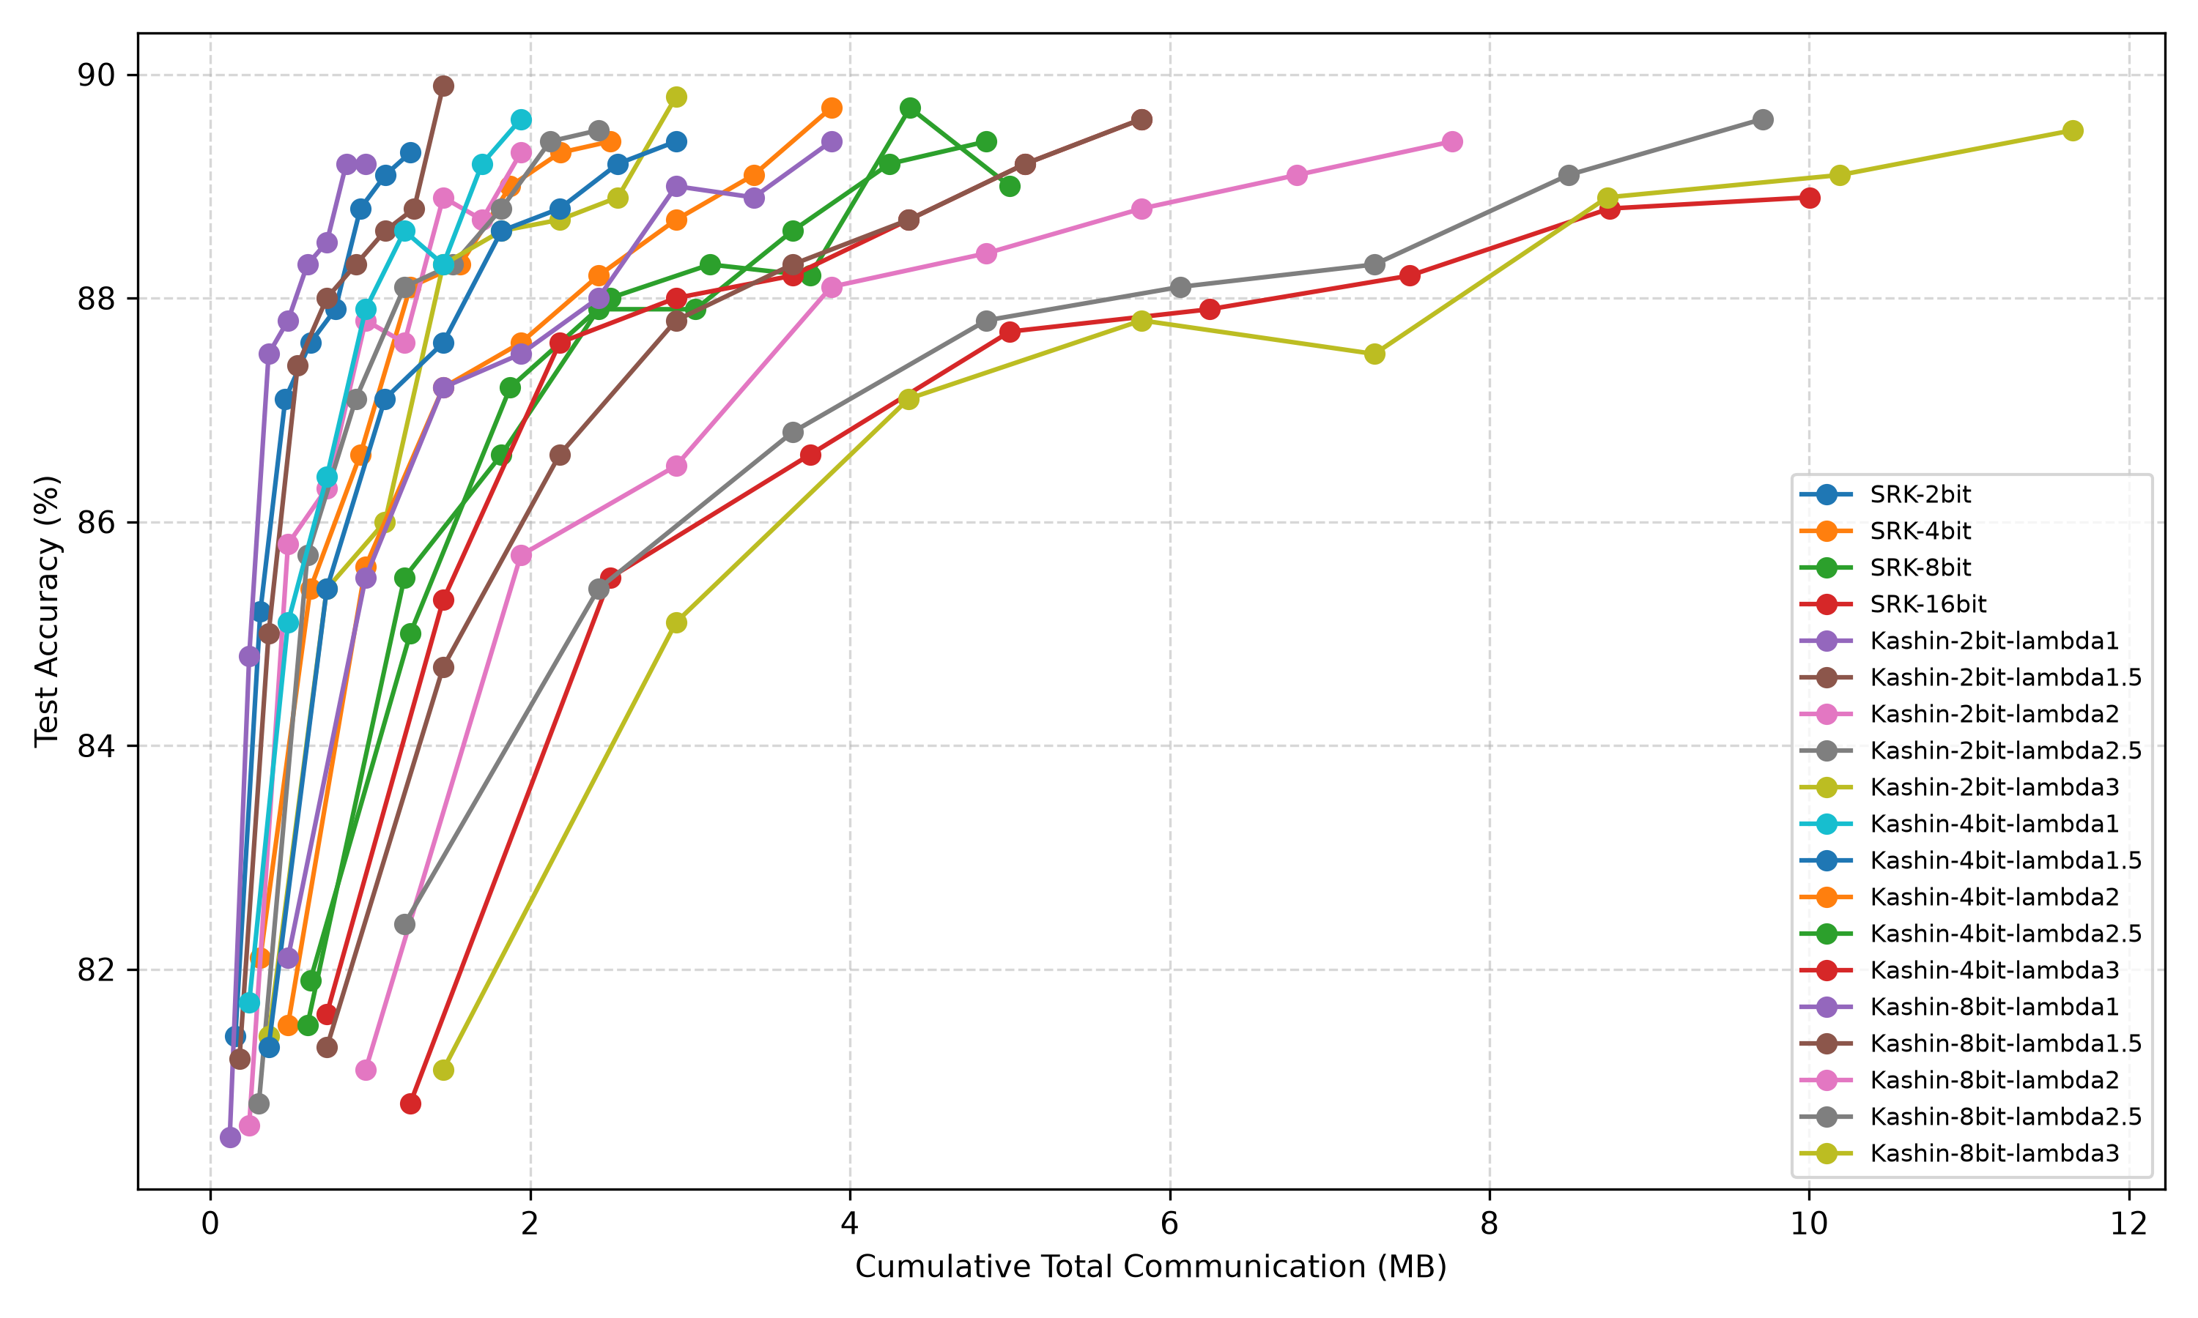
参考赵老师的建议在同一图内对比srk及kashin方法，横轴为通信开销，纵轴为多轮联邦学习最高的准确率。Srk三种发送比特为B=2,4,8,16，对应图上四个点。理论上通信量增加可以使准确率提高，但是四个点没有表现出单增的趋势。
同时kashin方法根据发送比特b=2,4,8有三条线，根据lam=1,1.5,2,2.5,3产生的四个点描出。也可以看出没有随着通信量增加，即lam变大，而对准确率产生增的效果，而是不规律的波动。
此图体现每轮的准确率提升与总的通信开销的关系，可能由于轮数较少，准确率收敛效果不明显，有的组还在上升阶段。

Slide 3
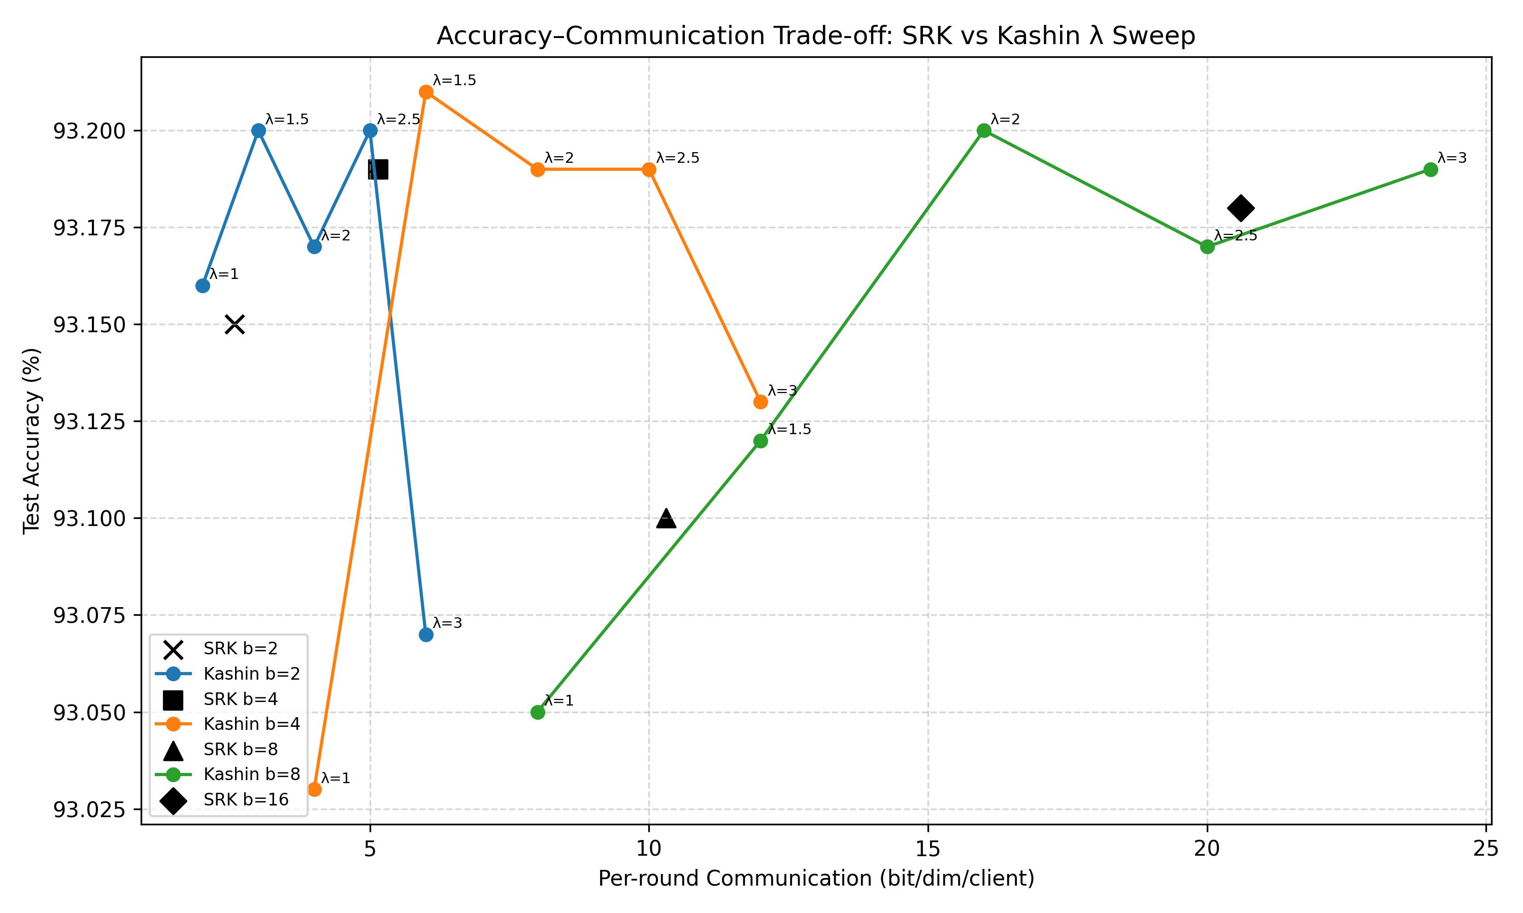
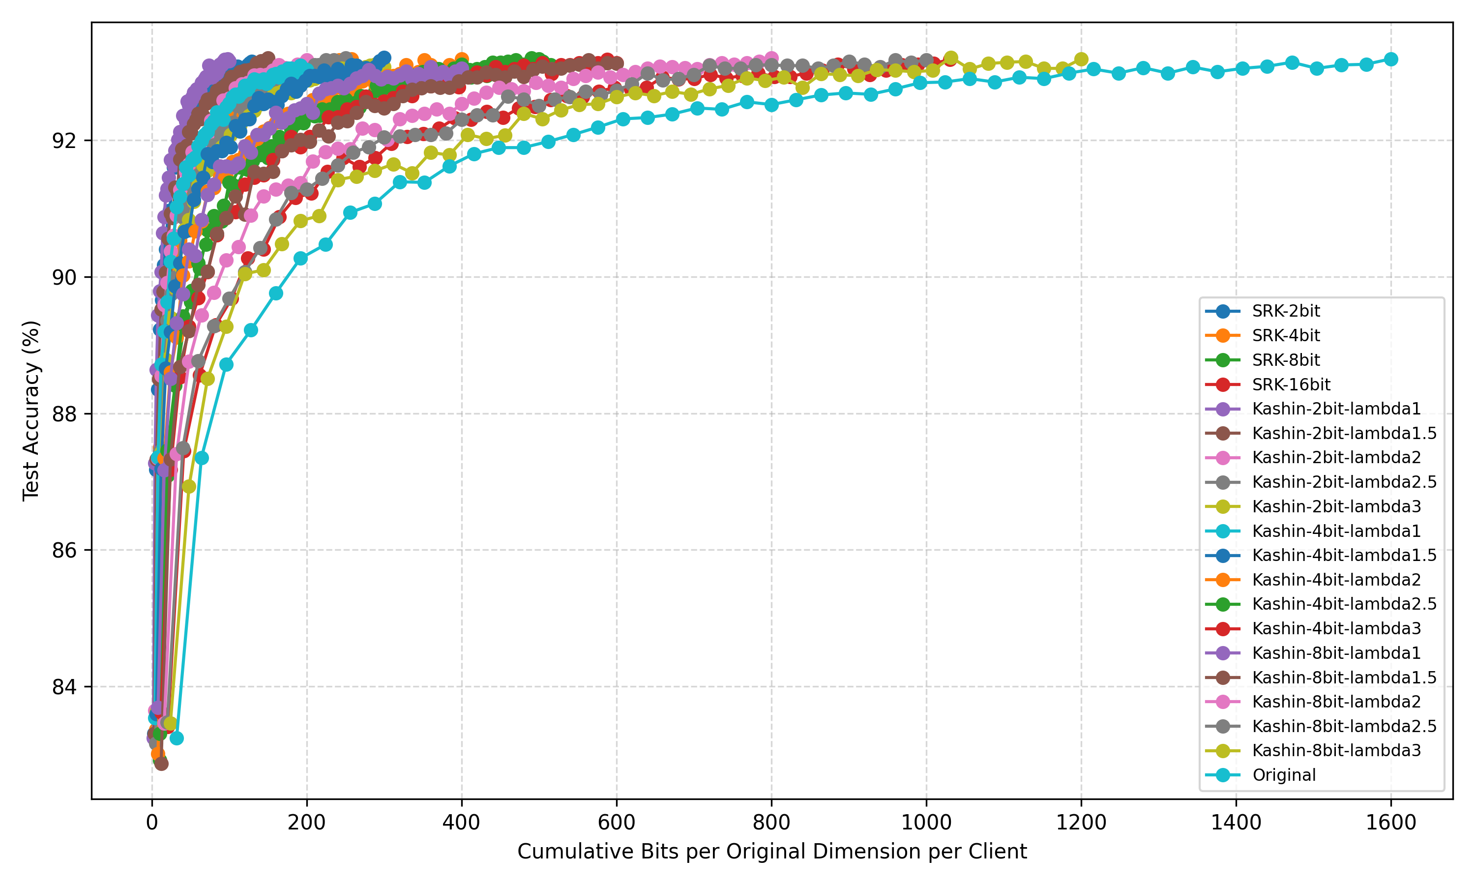
将轮数增加至50可以看出准确率收敛效果较好，每轮变化不大，但是准确率和通信开销的关系仍然没有很好体现。

Slide 4
原因分析
1.单种子实验的单次误差，可以进行多种子实验进行平均处理
2.在mnist10000张测试图片有0.3%单点评估噪声，而量化等级b=4/8这类较大量化等级带来的精度提升不如噪声影响，所以导致无规律?
3.同理lam的变化可能也不及噪声影响，导致规律不明显

